Slide 1
Il modello eliocentrico e l’origine del pensiero scientifico

Slide 2
Origine dell’idea «rivoluzionaria» di Copernico
Mi assunsi l’impresa di raccogliere i libri di tutti i filosofi, che potessi avere, al fine di indagare se mai qualcuno avesse opinato che i movimenti delle sfere del mondo fossero diversi da quelli che ammettono coloro che insegnano matematiche nelle scuole. E trovai così innanzi tutto in Cicerone che Niceto aveva pensato che la Terra si muovesse. Poi anche in Plutarco trovai che altri ancora erano della stessa opinione […] Di qui dunque, imbattutomi in questa opportunità, presi anch’io a pensare alla mobilità della Terra.
(Copernico, De revolutionibus orbium caelestium, lettera dedicatoria)
Copernico aveva quindi scoperto la sua idea in biblioteca.

Slide 3
Origine dell’eliocentrismo
Aristarco di Samo ha pubblicato degli scritti […] in cui assume che le stelle fisse e il Sole stiano fermi, mentre la Terra giri intorno al Sole lungo una circonferenza che ha il Sole al suo centro.
(Archimede, Arenario)
[Aristarco di Samo] ha cercato di salvare i fenomeni assumendo che il cielo sia fisso e la Terra percorra un cerchio obliquo, ruotando allo stesso tempo anche intorno al proprio asse.
(Plutarco, De facie quae in orbe Lunae apparet, 923A)

Slide 4
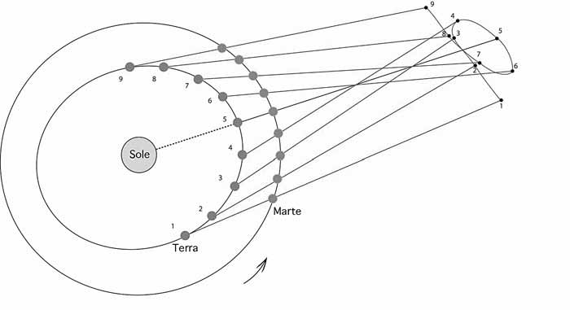
I «fenomeni» salvati da Aristarco
Aristarco aveva avuto un’idea geniale: aveva capito che i moti dei pianeti, complessi se osservati dalla Terra, divenivano semplici moti circolari intorno al Sole se si supponeva che anche la Terra avesse un moto dello stesso tipo.

Slide 5
Aristarco era stato davvero un pensatore isolato?
Secondo Sesto Empirico (Adversus Dogmaticos, IV, 174) i moti
della Terra erano accettati dai seguaci di Aristarco (οἱ περὶ Ἀρίσταρχον).
I maggiori astronomi ellenistici (come Conone di Samo, Apollonio di Perga e Ipparco) sono in genere considerati geocentrici, ma questa opinione non ha alcun fondamento nei testi (non è rimasta alcuna loro opera).

Slide 6
Un passo di Plutarco
Doveva pensare [Timeo] che la Terra fosse stata progettata non confinata e stabile ma rivolgentesi e ruotante, come successivamente
affermarono Aristarco e Seleuco, il primo assumendolo solo per ipotesi e Seleuco invece mostrandolo [o dimostrandolo]?
(Plutarco, Platonicae quaestiones, 1006C).
Non vi erano stati quindi solo sostenitori dell’eliocentrismo, ma anche scienziati che avevano portato nuovi argomenti a suo sostegno.

Slide 7
Chi era Seleuco (di Babilonia)?
Sappiamo molto poco su Seleuco di Babilonia.
Si era certamente occupato del fenomeno delle maree, studiandone in particolare le diseguaglianze diurne, che aveva osservato nel Mare Arabico, e il massimo astronomi dell’antichità, Ipparco, lo considera un’autorità su questo argomento.
Volendo cercare di ricostruire la sua «prova» dell’eliocentrismo, conviene premettere una breve storia dell’idea di gravità nel pensiero greco.

Slide 8
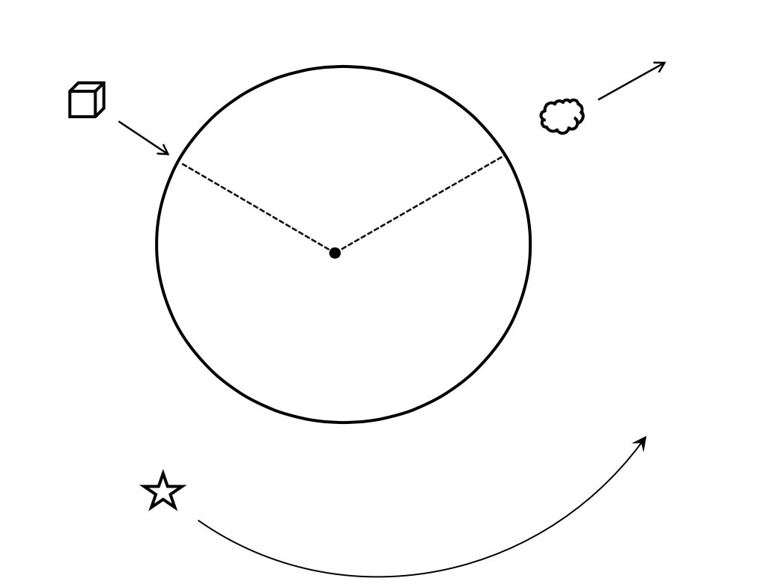
La gravità secondo Aristotele
Per Aristotele esiste un particolare
luogo che attira i corpi pesanti e
respinge i leggeri, mentre i corpi
celesti (che non sono né pesanti
né leggeri) gli girano attorno.
Questo luogo è divenuto il centro
della Terra (e anche dell’universo).

Slide 9
E dopo Aristotele?
Il successivo sviluppo delle idee sulla gravità nell’ambito del pensiero greco è in genere ignorato.
È però possibile ricostruire un filo continuo che, nell’ambito del pensiero ellenistico, partendo dalla concezione aristotelica, giunge all’idea della gravitazione come forza di attrazione reciproca tra i corpi.
Il primo passo è dovuto all’idrostatica di Archimede.

Slide 10
Il (vero) principio di Archimede
L’enunciato originale del principio di idrostatica di Archimede, contenuto nel trattato Sui galleggianti, è:
Se porzioni di liquido sono contigue e allo stesso livello, la porzione più compressa caccia via la meno compressa. Ogni porzione è compressa dal peso del liquido che è sopra di sé in verticale, purché il liquido non sia rinchiuso in qualcosa e compresso da qualcos’altro.
Archimede accetta la teoria aristotelica della gravità, per la quale esiste un luogo “centro dei pesi”. Con l’espressione “allo stesso livello” si deve intendere “alla stessa distanza da tale centro”.

Slide 11
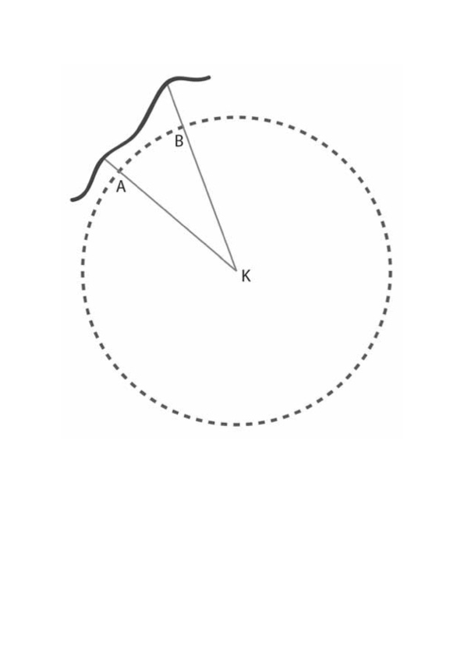
Un teorema di Archimede: la sfericità degli oceani
Archimede dimostra che la superficie degli oceani a riposo è sferica con una dimostrazione per assurdo.
Se non lo fosse vi sarebbero due porzioni di liquido (A e B nella figura) alla stessa distanza dal centro K dei pesi sovrastate da colonne d’acqua di diversa altezza. La pressione in A sarebbe quindi diversa da quella in B e non potrebbe esservi equilibrio.

Slide 12
Il teorema di Archimede e la forma della Terra
Il teorema di Archimede riguarda esplicitamente solo gli oceani, ma poiché era nota la forma sferica dell’intera Terra, fu naturale pensare che la Terra avesse assunto l’attuale forma allo stato fluido e si fosse solidificata successivamente.
Diodoro Siculo (Bibliotheca Historica, I, vii, 1-2) afferma, infatti, che la Terra, inizialmente semifluida, avrebbe raggiunto lo stato attuale grazie alla gravità. La stessa affermazione è in Plinio, (Naturalis Historia, II, 2) e in altri autori.

Slide 13
Conseguenze astronomiche del teorema di Archimede
Poiché il Sole e la Luna sono palesemente sferici, il teorema di Archimede rende naturale spiegarne la forma ipotizzando che anche al loro centro vi sia un punto che attira i corpi pesanti.
Come infatti il Sole attira a sé le parti di cui consiste, così anche la Terra accoglie come appartenente a sé la pietra che tende naturalmente verso il basso.
(Plutarco, De facie quae in orbe lunae apparet, 924E)
Subito dopo l’argomento è esteso alla Luna.
Il teorema di Archimede, pur essendo basato sulla teoria aristotelica della gravità, non poté quindi non metterla in crisi.

Slide 14
La teoria policentrica della gravità
La teoria aristotelica della gravità fu sostituita da una “teoria policentrica”, ottenuta attribuendo a ciascun corpo celeste una distinta gravità di tipo aristotelico.
Essendovi più mondi, in ciascuno è un proprio centro, con un moto proprio a ciascuno, con alcune cose che si muovono verso tale centro, altre che se ne allontanano e altre ancora che gli girano intorno…
(Plutarco, De defectu oraculorum, 425A)
Questa è la teoria che sarà fatta propria da Copernico.

Slide 15
Perché la teoria policentrica fu superata
Per Aristotele al centro della Terra (immobile) vi era un luogo con la proprietà di attrarre i corpi pesanti.
La Luna e il Sole invece si muovono e quindi i loro centri non sono sempre nello stesso luogo.
Non può quindi essere un luogo ad attrarre i corpi.
Si arrivò perciò a concludere che i corpi non fossero attratti da particolari luoghi dello spazio, ma da altri corpi.
(Questo punto è chiarito in Plutarco, De defectu oraculorum, 424E).

Slide 16
Ancora un passo di Plutarco
Certo la Luna è trattenuta dal cadere dallo stesso moto e dalla rapidità della sua rotazione, proprio come gli oggetti posti nelle fionde sono trattenuti dal cadere dal moto circolare. Il moto secondo natura guida infatti ogni corpo, se non è deviato da qualcos’altro. Perciò la Luna non segue il suo peso, [che è] equilibrato dall’effetto della rotazione. Ma si avrebbe forse più ragione di meravigliarsi se essa restasse assolutamente immobile e fissa come la Terra.
(Plutarco, De facie quae in orbe lunae apparet, 923 C-D)
Per la fonte di Plutarco era quindi chiaro che, almeno nel caso della Luna, la gravità (verso la Terra) fosse equilibrata da ciò che noi chiamiamo forza centrifuga.

Slide 17
Interazione tra Sole e pianeti
Nell’Almagesto (l’opera di Tolomeo che rimase il testo base di astronomia fino alla prima età moderna) non vi è traccia dell’idea di un’interazione gravitazionale tra il Sole e i pianeti. Quest’idea è perciò in genere considerata estranea alla scienza antica. L’idea è però presente in fonti latine pretolemaiche che accennano all’astronomia.
La potente forza del Sole attira a sé i pianeti con raggi estesi a forma di triangolo e come se li frenasse e trattenesse quando corrono in avanti non permette loro di avanzare ma [li costringe] a ritornare verso di sé. (Vitruvio, De architectura, IX, i, §12).
I pianeti] sono colpiti nella posizione che abbiamo detto e sono impediti da un raggio triangolare del Sole a proseguire in linea retta e sono tratti in alto dalla [sua] forza ardente (Plinio, Naturalis Historia, II, §69)

Slide 18
Un brano di Seneca
Abbiamo trovato chi ci ha detto: «Sbagliate, pensando che qualche astro interrompa il suo cammino o lo inverta». Non è permesso ai corpi celesti fermarsi né invertire il moto; tutti avanzano: come una volta sono stati lanciati, così procedono; la fine del loro cammino coinciderebbe con la loro stessa fine. Quest’opera eterna ha moti irrevocabili: se dovessero arrestarsi, quei [corpi] ora conservati dal loro moto regolare cadrebbero gli uni sugli altri. Qual è allora il motivo per cui alcuni sembrano tornare indietro? L’intervento del Sole e la natura dei percorsi e delle orbite circolari, disposte in modo che per un certo tempo ingannano gli osservatori, impone loro un’apparenza di lentezza: così le navi, sebbene procedano a vele spiegate, sembrano tuttavia star ferme.
(Seneca, Naturales Quaestiones, VII, xxv, 6-7)

Slide 19
Un passo di Newton
Dunque la Terra, il Sole e i pianeti tutti del nostro sistema secondo il pensiero degli antichi sono reciprocamente gravi e per la forza reciproca di gravità cadrebbero l’uno sull’altro e si congiungerebbero in una sola massa se tale discesa non fosse impedita dai moti circolari.
(I. Newton, Scolii classici, ed. Casini, p. 46).

Slide 20
Qual era stata la prova di Seleuco?
I brani precedenti di Plinio, Vitruvio e Seneca mostrano che l’idea, trasmessa da Plutarco, dell’equilibrio tra gravitazione e forza centrifuga era stata applicata anche al moto dei pianeti intorno al Sole e aveva fornito una versione «dinamica» dell’eliocentrismo. Ma come si poteva dimostrare che effettivamente sulla Terra agiscono due forze opposte, una diretta verso il Sole, dovuta all’attrazione gravitazionale, e l’altra, opposta, dovuta «alla velocità della rotazione»?
Torniamo all’analogia del sasso fatto roteare con la fionda. Se, invece del sasso, facciamo roteare un corpo deformabile, le due forze lo deformano, allungandolo nella direzione del laccio. Accade qualcosa di analogo alla Terra?

Slide 21
Forze di marea
In effetti sappiamo che le due forze (gravitazionale e centrifuga) agenti sulla Terra che gira intorno al Sole ne modificano la forma degli oceani, producendo le maree solari.
Poiché Seleuco è noto come esperto di maree, poteva consistere in questo la sua «prova» dell’eliocentrismo?
Vari elementi portano a una risposta affermativa.

Slide 22
La teoria lunisolare delle maree
La principale opera antica sulle maree di cui abbiamo notizia è un trattato di Posidonio. Il trattato è perduto, ma alcune delle idee del trattato sono ricostruibili grazie a varie testimonianze
Possiamo dedurne che le maree erano attribuite alle azioni della Luna e del Sole e che ciascuno dei due corpi tendeva ad alzare le acque verso di sé e nel verso opposto.
Poiché sappiamo che nell’astronomia ellenistica era presente l’idea della doppia azione della gravità e della forza centrifuga è ragionevole pensare che le azioni della Luna e del Sole fossero spiegate su questa base.

Slide 23
Ancora sulla prova di Seleuco
Poiché sappiamo che Seleuco era un esperto di maree e ne aveva studiato in particolare un ciclo annuale (che evidentemente non poteva essere indipendente dalle maree solari) sembra ragionevole pensare che la sua prova dell’eliocentrismo fosse basata sulle maree solari, dovute alla doppia azione di gravità e forza centrifuga e inspiegabili senza una teoria eliocentrica.
Vi è però una grossa difficoltà: le maree, più che dal Sole, dipendono dalla Luna. Poiché è la Luna a girare intorno alla Terra, e non viceversa, come si può in questo caso spiegare l’attrazione verso la Luna e nel verso opposto? Bisognerebbe sapere che la Terra e la Luna ruotano entrambe intorno al baricentro comune. È plausibile che nella teoria di Seleuco delle maree avessero posto anche queste idee?

Slide 24
Un passo di Aezio
Seleuco il matematico, facendo muovere anche così la Terra, dice che la rivoluzione della Luna si contrappone a un moto vorticoso della Terra. (Doxographi Graeci, 383a, 17-20).
In effetti il moto della Terra intorno al baricentro Terra-Luna fa sì che la Terra, rispetto a tale punto, sia sempre dalla parte opposta alla Luna.
L’idea poteva essere venuta osservando con cura un fromboliere che fa roteale la fionda.

Slide 25
Un brano di Galileo
Più è da maravigliarsi, che essendo pur caduto in pensiero ad alcuni di referir la causa de i flussi e reflussi al moto della Terra, onde in ciò hanno mostrato perspicacità maggiore della comune, nello strigner poi il negozio non abbiano afferrato nulla […]. Il dire anco (come si referisce d’uno antico matematico) che il moto della Terra, incontrandosi col moto dell'orbe lunare, cagiona, per tal contrasto, il flusso e reflusso, resta totalmente vano, non solo perché non vi è dichiarato né si vede come ciò debba seguire, ma si scorge la falsità manifesta, atteso che la conversione della Terra non è contraria al moto della Luna, ma è per il medesimo verso: talché il detto e imaginato sin qui da gli altri resta, a parer mio,del tutto invalido.
(Galileo Galilei, Dialogo sopra i due massimi sistemi del mondo, p. 486 nel vol.XIX dell’Edizione Nazionale)

